Slide 1
How to use Gauss for generator level MC

Slide 2
Step 1
根据full simulation的蒙卡，可以去bookkeeping上找到productionID，再根据productionID（在Transformation Monitor）找到对应的配置文件，如下页图
productionID就是dst文件后紧跟的一串数字
然后在Transformation Monitor中右键show request在新窗口出现，之后右键单击view
具体教程：https://lhcb.github.io/starterkit-lessons/second-analysis-steps/simulation-running-gauss.html

Slide 3
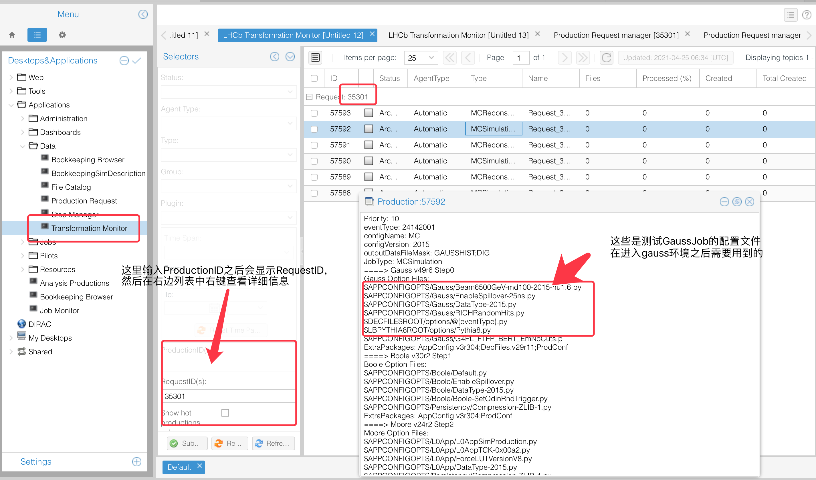

Slide 4
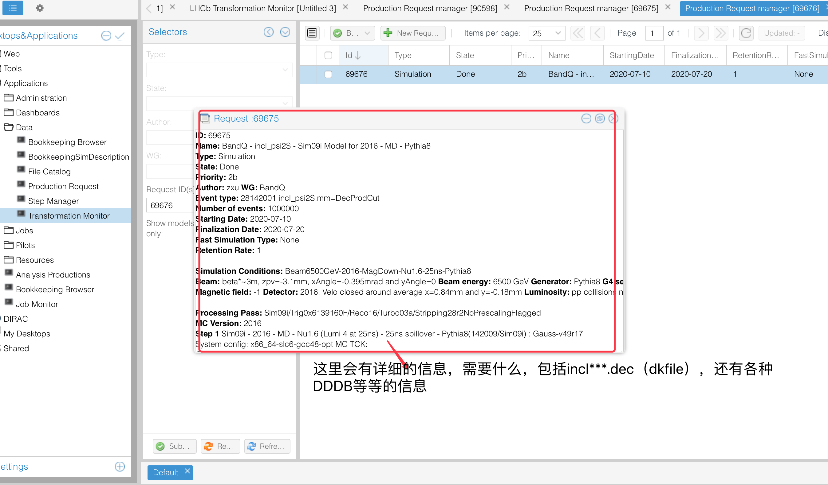

Slide 5
Step 2
输入如下命令建立一个gauss的workdir：
lb-set-platform x86_64-slc6-gcc49-opt
lb-dev Gauss/v49r6 （用v49r12会有一个粒子找不到报错）
之后会创建一个GaussDev_v49r6文件夹，进入其中，将上一页中展示的相关文件都下载下来，除此之外，还需要下载以下这些相关文件(需要进入Gauss环境lb-run Gauss/latest bash)：
cp $GAUSSOPTS/Gauss-Job.py ./
cp $DECFILESROOT/options/24142000.py ./
decayfile (可以不用，如果deccayfile没有自己需要改动的地方)

Slide 6
Step 3
本地测试以下是否有问题，具体测试语句如下页（注意其中所有的引号都不需要！！且相关配置文件应该在前两步都已经弄好，不需要在gauss环境下测试，直接在lxplus环境下测试即可）：

Slide 7
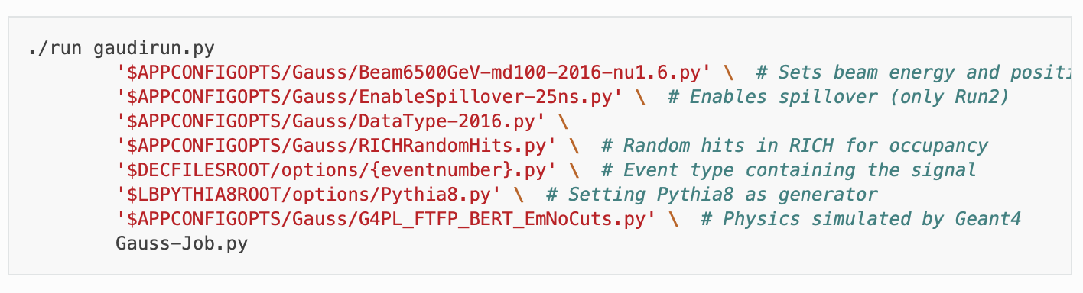

Slide 8
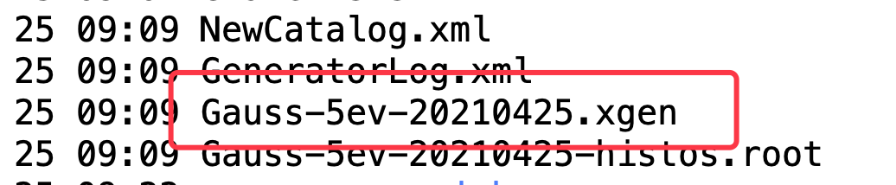
测试成功之后会出现如下文件：

Slide 9
Step 4
可以在ganga上大批量提交，之前学长写过一个脚本，我放在了：
/afs/cern.ch/user/y/yokang/public/analysis/job_gauss.py
关于这个文件的设置如下页，注意事项下下页：

Slide 10
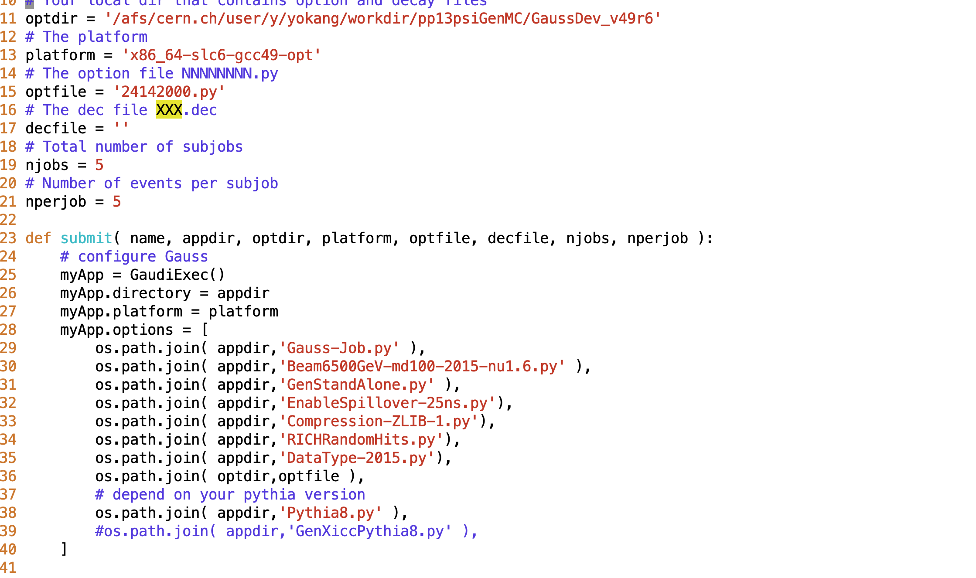

Slide 11
1.测试的时候可以提交小量的job，改参数njobs = 5，nperjob = 5
2.在myApp.options中添加所有本地测试时候用到的配置文件
3. 其他对应的文件可对应修改

Slide 12
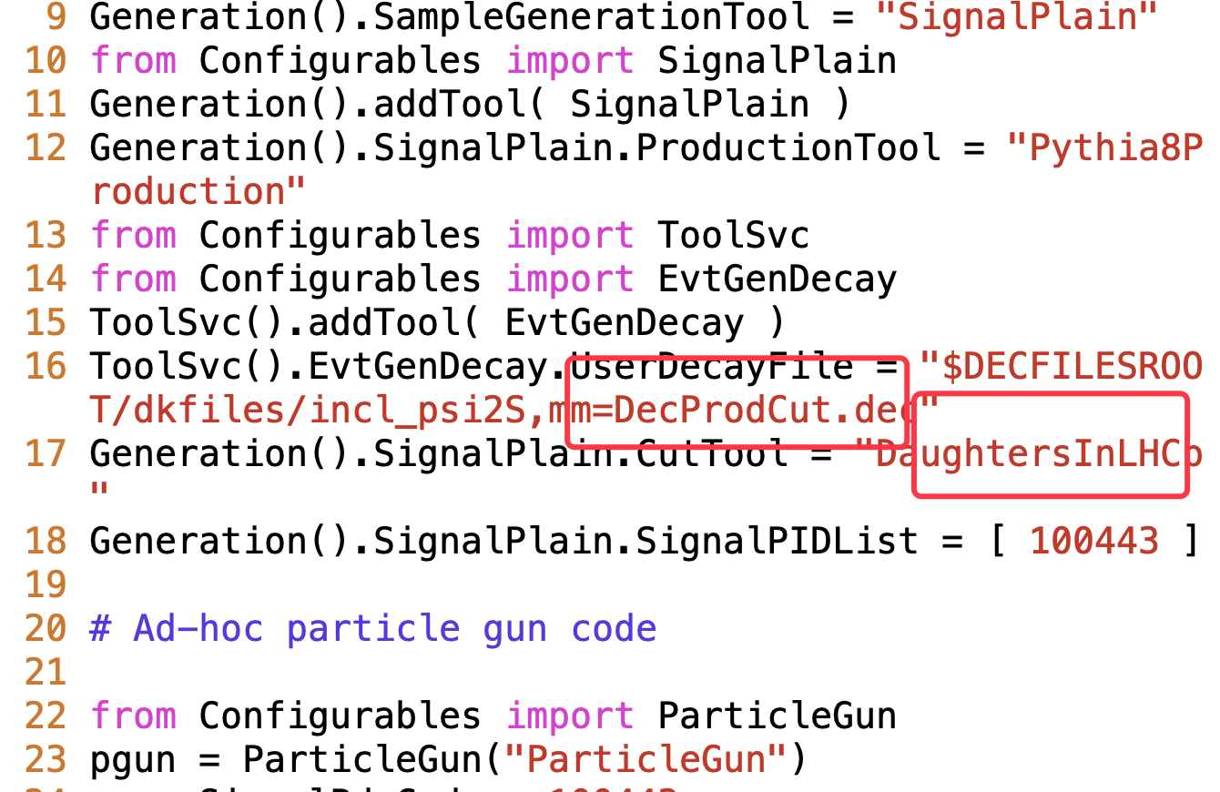
对Psi2S，没有NoCut的情况
在decayfile中找到28142001.py之后，修改掉其中的cut为none如下：（也要将GenCutTool后面的东西删除）
decfile在$DECFILESROOT/dkfiles/

Slide 13
修改28142001.py至28140000.py，并且将其中cut删除如上图，之后再将对应的decfile下载到当前目录下，修改为nocut，在ganga脚本上这个时候是需要这个decayfile的，之前Jpsi不需要是因为Jpsi的decfile之前有人跑过，直接就可以在Gauss环境下找到这个decfile，这个则不同。

Slide 14
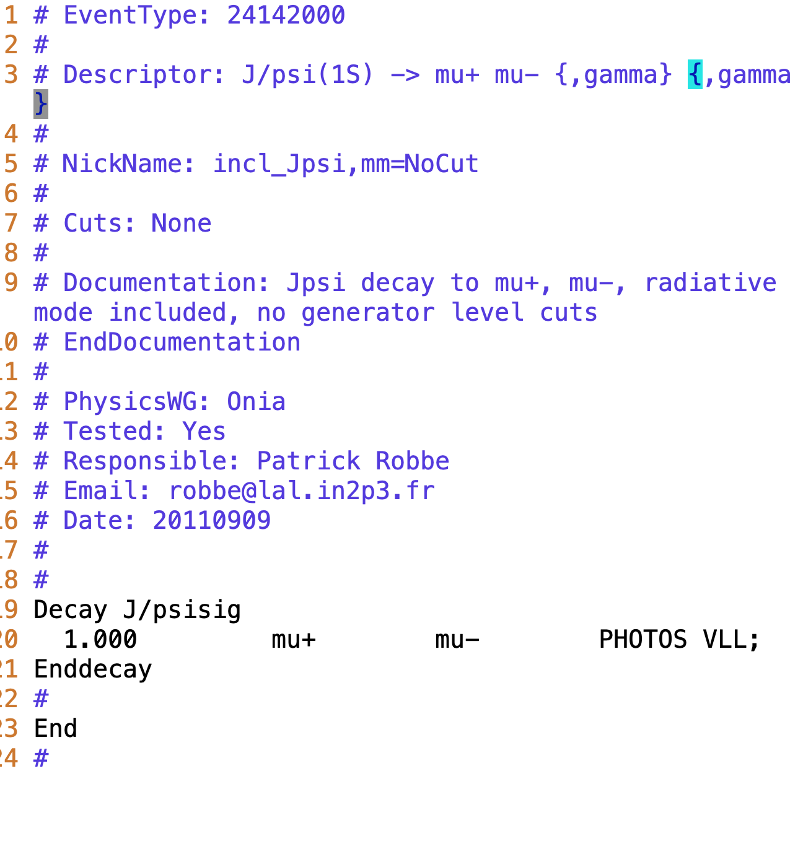
这是JpsiNoCut的DecFile
注意这里不是py文件，所以
并不是注释哦

Slide 15
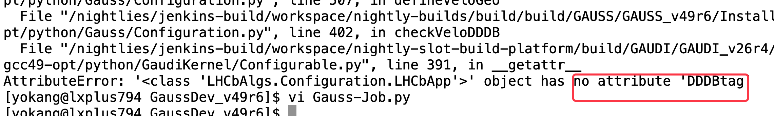
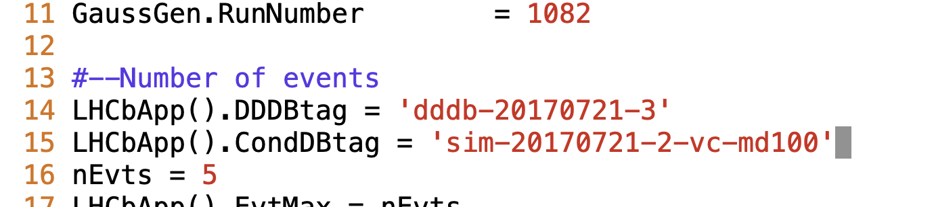
修改Psi2S的DecFile为NoCut
最后这里附上一个bug
如果显示为
那么在Gauss-Job.py中添加上（对应去fullsimulation找）：

